Slide 1
APLICACIONES DE LA ROBOTICA
LA EDUCACIÒN, LA AGRICULTURA, EN LA MEDICINA,INDUSTRIA Y AREA ESPACIAL

Slide 2
LA EDUCACIÒN
Los robots están apareciendo en los salones de clases de tres distintas formas. Primero, los programas educacionales utilizan la simulación de control de robots como un medio de enseñanza. Un ejemplo palpable es la utilización del lenguaje de programación del robot Karel, el cual es un subconjunto de Pascal; este es utilizado por la introducción a la enseñanza de la programación.
El segundo y de uso más común es el uso del robot tortuga en conjunción con el lenguaje LOGO para enseñar ciencias computacionales. LOGO fue creado con la intención de proporcionar al estudiante un medio natural y divertido en el aprendizaje de las matemáticas.

Slide 3
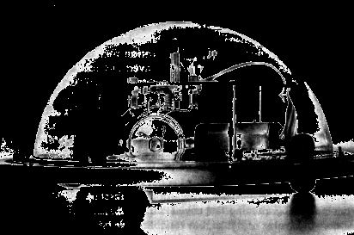

Slide 4
LA AGRICULTURA
Para muchos la idea de tener un robot agricultor es ciencia ficción, pero la realidad es muy diferente; o al menos así parece ser para el Instituto de Investigación Australiano, el cual ha invertido una gran cantidad de dinero y tiempo en el desarrollo de este tipo de robots. Entre sus proyectos se encuentra una máquina que esquila a la ovejas. La trayectoria del cortador sobre el cuerpo de las ovejas se planea con un modelo geométrico de la oveja.
Para compensar el tamaño entre la oveja real y el modelo, se tiene un conjunto de sensores que registran la información de la respiración del animal como de su mismo tamaño, ésta es mandada a una computadora que realiza las compensaciones necesarias y modifica la trayectoria del cortador en tiempo real.

Slide 5
Debido a la escasez de trabajadores en los obradores, se desarrolla otro proyecto, que consiste en hacer un sistema automatizado de un obrador, el prototipo requiere un alto nivel de coordinación entre una cámara de vídeo y el efector final que realiza en menos de 30 segundos ocho cortes al cuerpo del cerdo.
Por su parte en Francia se hacen aplicaciones de tipo experimental para incluir a los robots en la siembra, y poda de los viñedos, como en la pizca de la manzana.

Slide 6
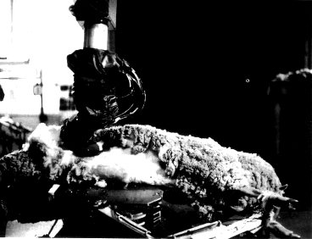

Slide 7
AREA ESPACIAL
La exploración espacial posee problemas especiales para el uso de robots. El medio ambiente es hostil para el ser humano, quien requiere un equipo de protección muy costoso tanto en la Tierra como en el Espacio. Muchos científicos han hecho la sugerencia de que es necesario el uso de Robots para continuar con los avances en la exploración espacial; pero como todavía no se llega a un grado de automatización tan precisa para ésta aplicación, el ser humano aún no ha podido ser reemplazado por estos. Por su parte, son los teleoperadores los que han encontrado aplicación en los transbordadores espaciales.
En Marzo de 1982 el transbordador Columbia fue el primero en utilizar este tipo de robots, aunque el ser humano participa en la realización del control de lazo cerrado.
Algunas investigaciones están encaminadas al diseño, construcción y control de vehículos autónomos, los cuales llevarán a bordo complejos laboratorios y cámaras muy sofisticadas para la exploración de otros planetas.

Slide 8
En Noviembre de 1970 los Rusos consiguieron el alunizaje del Lunokhod 1, el cual poseía cámaras de televisión, sensores y un pequeño laboratorio, era controlado remotamente desde la tierra.
En Julio de 1976, los Norteamericanos aterrizaron en Marte el Viking 1, llevaba abordo un brazo robotizado, el cual recogía muestras de piedra, tierra y otros elementos las cuales eran analizados en el laboratorio que fue acondicionado en el interior del robot. Por supuesto también contaba con un equipo muy sofisticado de cámaras de vídeo.

Slide 9
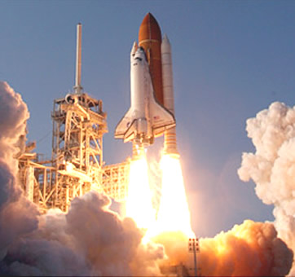

Slide 10
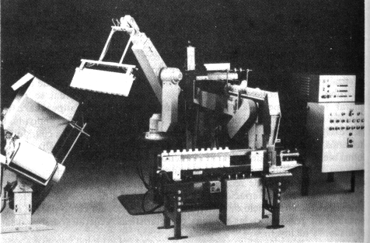
LA INDUSTRIA
Los robots son utilizados por una diversidad de procesos industriales como lo son : la soldadura de punto y soldadura de arco, pinturas de spray, transportación de materiales, molienda de materiales, moldeado en la industria plástica, máquinas-herramientas, y otras más.
A continuación se hará una breve explicación de algunas de ellas.

Slide 11
LA MEDICINA
La tecnología en la cirugía ha causado una verdadera revolución, trayendo consigo una forma más eficiente y cómoda de trabajar para los médicos.
Retomando un poco de historia el inicio de la robótica en esta área se dio con la introducción de Robodoc, esta máquina electromecánica fue creada por un grupo de cirujanos del ejercito de los E.U.A, pensado en la necesidad de contar con este equipo en situaciones bélicas, ya que Robodoc permitía la manipulación remota con el objetivo de atender a distancia las emergencias en los campos de guerra; pero este proyecto no funciono ya que las interferencia satelital impedía llevar a cabo las cirugías con seguridad.

Slide 12
Después en 1993 aparece ESOPO, este se trata de un robot esclavo que obedecía comandos de voz del cirujano además ESOPO era el encargado de controlar las opciones electrónicas de un quirófano. No fue hasta en 1997 cuando se realizaron las primeras cinco cirugías por tele presencia a través del robot llamado Mona. Así como también en el 2001 se realizó la primera intervención quirúrgica a distancia trasatlántica con el robot Zeus.
Siguiendo adelante con la investigación, ZEUS visitó México en octubre del 2001, permitiendo la realización de más de 200 intervenciones quirúrgicas con el médico mexicano, Adrián Carbajal.
Para implementar este proyecto, médicos e ingenieros de México, Bélgica y Estados Unidos unieron fuerzas para realizar la investigación, análisis y creatividad para el desarrollo de la Cirugía de Tele presencia, donde el cirujano aporta sus conocimientos y el robot ejecuta las órdenes

Slide 13
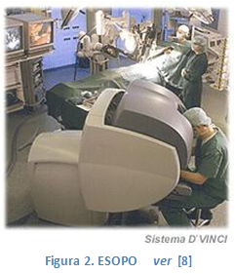

Slide 14
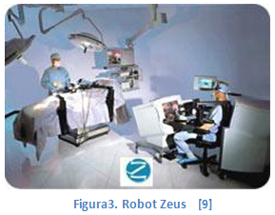
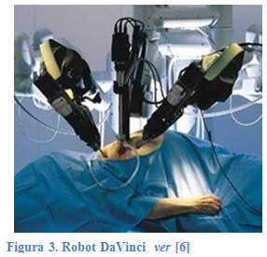

Slide 15


